Slide 1
仙人掌&圆方树&虚树
GXB

Slide 2
感觉我讲的内容是最好理解的了，只是写起来有点。。

Slide 3
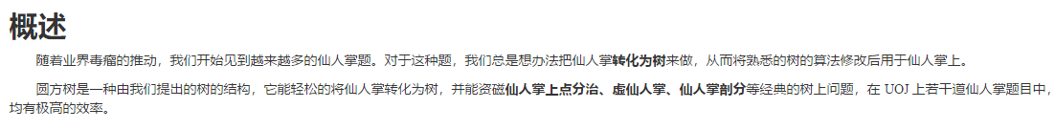

Part1.仙人掌
这是2016/2017WC时 immortalCO在blog里写的
但是今年他在今年WC上的课件中最后提到
不过感觉还是挺有用的

Slide 4
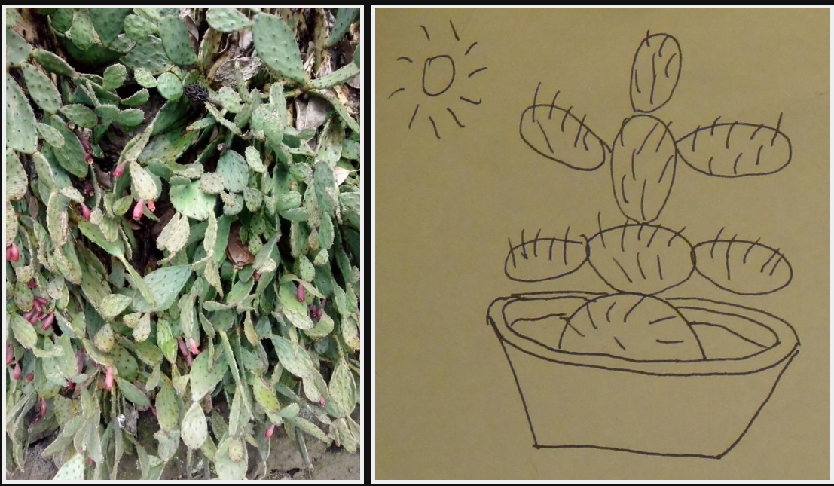
仙人掌
什么是仙人掌？

Slide 5
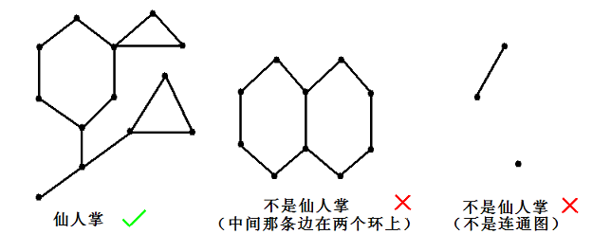
仙人掌
Definition:(OI中的)仙人掌是一张没有自环的无向连通图，满足每条边最多属于一个简单环中。
树是仙人掌的一种。

Slide 6
Part2.圆方树
仙人掌的定义也可以看做：
如果图中的每个点双不是一条边就是一个环，那么称它是仙人掌。
点双的定义：其中任意两点都有至少两条简单路径可达。

Slide 7
圆方树
对于图中每个点双，新建一个方点代表这个点双，方点向点双中的每个点连边；原图中点双中的边不保留。
原图中的点为圆点。
对于图中相邻的不在环中的两个点，直接连边即可。
实际上就是把原图中的环缩成一个菊花。
这样就形成了一棵树。（边数也是总点数-1，证明过程很简单不写了）
就这样。
注意空间是O(2n)的。
（前排提醒：仙人掌的题可能有点码农）

Slide 8
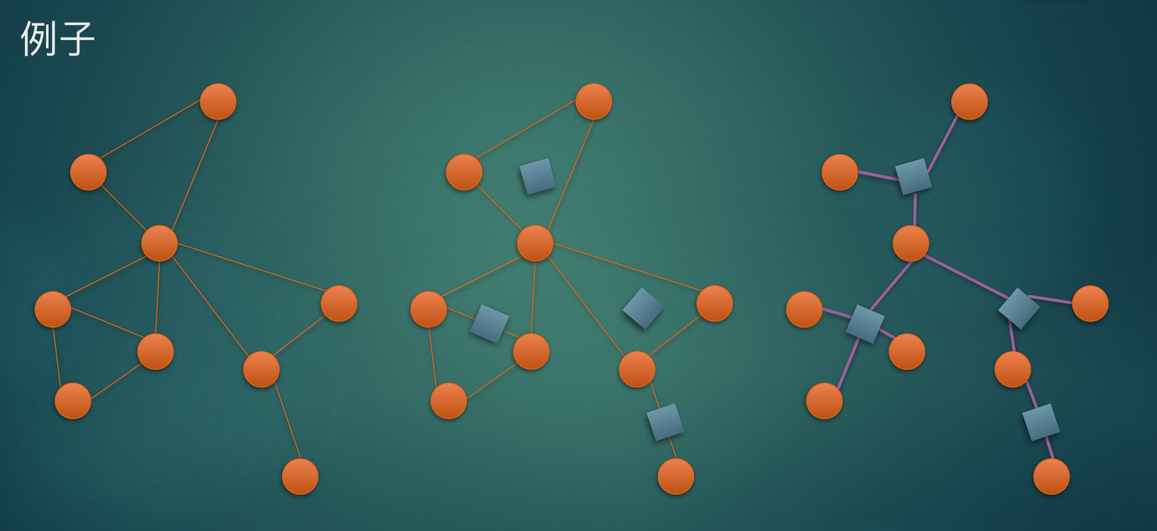
圆方树
其实这不是仙人掌圆方树的例子，之后再说。
事实上在这将每条边看做一个点双建方点没什么影响。

Slide 9
圆方树的构造
从任意一个点开始进行Tarjan。
在找到一个点双时，新建方点，将栈中的点依次取出，依次向方点连边。
可以在for()每个儿子v时，若low[v]≤dfn[x]，新建方点，while不断弹栈连边，直到刚刚弹出的点是v。
（注意不要把x弹出，方点在循环外与方点连边）
（这样构造的边表是按环上顺序的）
也可以更新完x的所有儿子的dfn[],low[]后，再for()x的每个儿子，若fa[v]!=x && dfn[v]>dfn[x]，则新建方点向v连边，重复v=fa[v]并连边直至v=x。

Slide 10
圆方树的构造
如果一条边不在环上，直接连边。
（若low[v]>dfn[x], Add_Edge(x,v)）
其实就是找个环。。怎么写都行吧应该没什么区别。

Slide 11
圆方树的性质
1.无论如何换根，圆方树的形态不会改变。
（因为是将环连成了菊花）
2.圆方树点的子树 = 原仙人掌中该点的子仙人掌
子仙人掌：以r为根的仙人掌上，点p的子仙人掌是去掉p到r的简单路径上的所有点后，p所在的连通块。
（环上点的子仙人掌就是一个点。）
3.方点不会和方点相连
还有其他神奇的性质，要具体题目具体分析。
（这句我就粘一下）

Slide 12
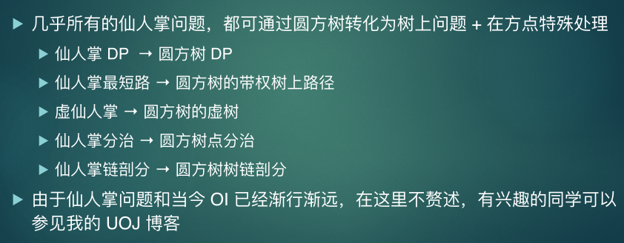
圆方树的应用
以下是几道相对比较简单的仙人掌DP的题。
而且不必要用圆方树做，直接在环上特殊处理也可以。
所以先将非圆方树做法，再扯点圆方树做法。（是不是感觉很多）
（这三道题还看不出太大区别）
好像很厉害的样子

Slide 13
例题1. BZOJ1023.[SHOI2008] 仙人掌图
题意：给定一棵仙人掌，边权为1，求其直径（所有点对间最短距离的最大值）。

Slide 14
Solution（非圆方树）
对于仙人掌，可以先考虑怎么处理树的部分。
那树形DP，用每个点的最长链+次长链更新答案就行了。。
即：设f[i]为点i往下部分（好像叫点i的诱导子图？不管它。。）最长链的长度。
对于环，我们先找一个环上dep[]最小的点x代表这个环，求出f[x]，环以外的部分像树一样直接做就可以。

Slide 15
Solution（非圆方树）
现在考虑环上如何处理。
f[x]比较显然，f[x]=max{f[v]+dis(x,v)}，v为其环上一点，dis(x,v)为x,v在环上的最短距离。
环上如何更新答案？
把环上所有点都拿出来，ans=max{f[u]+f[v]+dis(u,v)}。
如果固定u，枚举v，dis(u,v)是不断增大的
所以可以用单调队列维护之前f[u’]+dis(u’,v)的最大值就是现在f[u]+dis(u,v)的最大值
dis()是环上最短距离，所以dis(u,v)>环长/2时，要出队。
具体实现，可以拆环为链，更新Ans即可。
之后用max{f[v]+dis(x,v)}更新f[x]。

Slide 16
Solution（圆方树）
好像没人写，感觉更难写
大概就是用每个方点的vector直接push_back整个环，还是要在环上DP。
。。算了忽略这个吧。

Slide 17
例题2. BZOJ2125.最短路
题意：给定一棵仙人掌，多次询问两点间的最短路径。

Slide 18
Solution（非圆方树）
如果是在树上，那么求LCA就可以了。
那看能不能把它弄成树。
首先仙人掌就是张图。。所以如果固定起点，到每个点的最短距离可以用最短路处理出来。可以固定一个根节点。
前边说到，树上部分大多可以直接做，环上部分特殊处理。
对于u,v，若w=LCA(u,v)不在环上(u,v不同在一个环)，那么dis(u,v)可以像在树上一样直接求得。
若w=u||w=v，(且w不是环内的一个点)，dis(u,v)=dis[v/u]-dis[w]。

Slide 19
Solution（非圆方树）
如果w在环上，那么设x,y为u,v往上距离最近的环上的离u,v最近的两个点，那么dis(u,v)=dis[u]-dis[x]+dis[v]-dis[y]+(x,y在环上的最短距离)。
设cdis[i]为按DFS序得到的根节点到i的距离，len[i]为环i的长，x,y在环上的最短距离就是
min(abs(cdis[x]-cdis[y]), len[circle]-abs(cdis[x]-cdis[y]))。
怎么把它弄成一棵树 以便求LCA？
所有在一个环上的点以这个环深度最小的点作为父节点，由父节点向子节点连边就行了。之前缩一下点。

Slide 20
Solution（圆方树）
考虑为边设定边权。
先随便取一个圆点当根，所有圆圆边的边权和原图中一致。
对于每一条圆方边：
如果它是方点的父边，则定义它的边权为 0；否则其边权为 这个圆点到方点的父亲的最短路的长度。

Slide 21
Solution（圆方树）
现在，如果两点的 LCA 是圆点，则两点的最短路就是两点的圆方树上带权距离（所有环都已经决定了走较短一侧）
否则，我们还需要考虑 LCA 这个环走哪一侧，用树链剖分或倍增求出询问的两个点分别是在这个方点的哪两个子树中（即求出是环上的哪两个点），然后环上取较短的一侧
这还是要求cdis，处理环。
圆方树和非圆方树都差不多好写（也没啥大用）

Slide 22
例题3. BZOJ4316.小C的独立集
题意：求一棵仙人掌的最大独立集。（没有上司的舞会）

Slide 23
Solution（非圆方树）
如果是树，那么f[i][0/1]表示当前点不取/取的最大独立集大小，直接DP即可，
即 f[x][0]+=max(f[v][0],f[v][1])，f[x][1]+=f[v][0]。
对于环，
先求出环上点的子树的f[v][0/1]。
枚举环的根选不选，单独在上面做个线性DP即可。
这样就有环的根的f[x][0/1]了。

Slide 24
Solution（圆方树）
建圆方树，思路同之前（枚举环的根选不选）。
只是更新时略不同。
要特判一下方点的转移。
对于方点的f[][]，一个方点在邻接表里的点的顺序就是环上的顺序，可以直接枚举子节点DP。

Slide 25
圆方树其它应用
从前面几题看来没什么卵用（好像还麻烦）
但是之后的题就用的到了（就列举一两道吧别的还不会。。）

Slide 26
仙人掌剖分
UOJ158.静态仙人掌
给出一棵根为 1 的仙人掌，每个点是黑色或白色，保证所有环都是奇环，要求资磁三种操作：
1.把一个点到根的最短路径上的所有点颜色取反
2.把一个点到根的最长简单路径上的所有点颜色取反
3.询问一个点的子仙人掌里面有多少个黑点
n,q ≤ 50000(200000)

Slide 27
UOJ158.静态仙人掌
可以用树剖+线段树解决
但是UOJ上AC的代码136行~368行不等。。
而且貌似没啥用（没多少别的题），先不管了。
有兴趣的看WC2017的课件/immortalCO的博客。

Slide 28
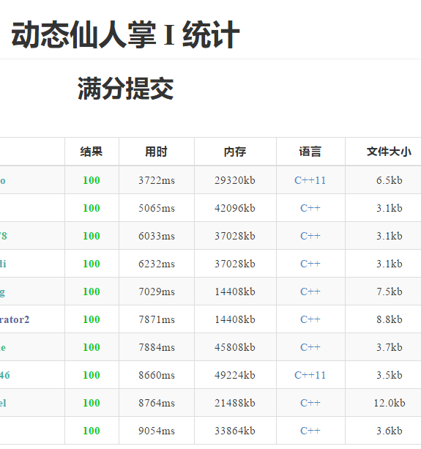
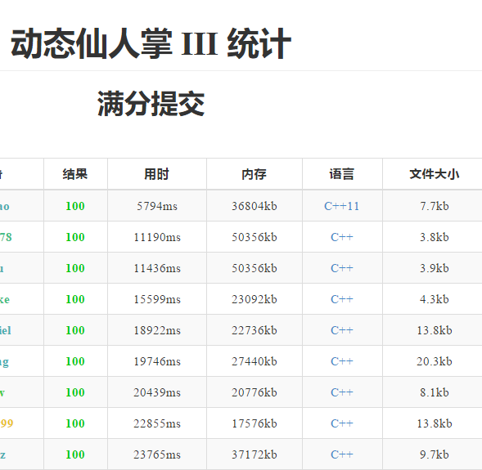
动态仙人掌 Link-Cut Cactus
UOJ63~65.动态仙人掌I,II,III
VFK的官方题解写了660+行，还有短些的
这种题要是出就是毒瘤中的毒瘤了。同上，过了。

Slide 29
广义圆方树
其实圆方树本来是在图上定义的，而不局限于仙人掌。
定义仍是：
对于图中每个点双，新建一个方点代表这个点双，方点向点双中的每个点连边；原图中点双中的边不保留。
原图中的点为圆点。
对于图中相邻的不在环中的两个点，直接连边即可。
点双在此处的定义扩展为：删掉任意一个点后图仍连通。
所以一条边也属于一个点双。

Slide 30
广义圆方树
这样构造的圆方树仍是一棵树/森林，课件中有证明。

Slide 31
广义圆方树
通过它可以将图转化为树形结构。
这儿只讲两个题。。

Slide 32
例题1.商人
给出一张图，点有点权。每次询问两点之间的简单路径中，最小点权是多少。
n,m,q ≤ 1000000

Slide 33
Solution
这个就直接复制了。
直接考虑点双连通分量并不方便（因为路径太多了），我们考虑建立圆方树，转化为等效仙人掌。
这样问题就很容易理解了，转化为两点所有简单路径的并中，权值的最小值。
只需要将每个方点的权值设为其连出所有圆点的最小值。
这样问题就直接转化为了链上最小值
并查集就行了（NOIP 难度）
但是并查集怎么做。。求解答。

Slide 34
例题2. [APIO2018]铁人两项Duathlon
给定一张图，问从s出发 经过c 到达f的简单路径，有多少种选取s,c,f的方案。
n≤1e5, m≤2e5

Slide 35
Solution
先对这张图建圆方树。
对于S->T这条(些)路径，其对答案的贡献为可能经过的所有点数，那么我们把方点权值设为联通分量的大小，可以直接去求树上路径权值和。
因为两方点之间的圆点会计算两次，所以圆点权值设为-1就好了。
那么现在有 n^2 个点对，求每个点对之间的路径上点的权值和。
对每个点计算一下被计算次数就可以。
这个路径次数计算注意考虑全。。

Slide 36
缩环树 圆方树的比较
在最初的三道例题中，对于环的处理可以通过环上节点向环的根节点连边来构成一棵树。这大概叫缩环树。
共同点：
都是把仙人掌转化为树来做
同样可以剖分和建立虚树
不同点：
缩环树是有根树，相当于圆方树取一个根之后把父亲为方点的圆点缩掉，圆方树是无根树
每棵圆方树都存在一个等价的仙人掌，而可能会有多个仙人掌的缩环树相同
查询一个点是环中哪个子仙人掌的点时，缩环树需在 DFS 序中二分，圆方树可用树链剖分来跳跃（也可以二分）（真没看懂）
immortalCO认为：正因为圆方树这一结构没有缩点，它才能获得更好的性质——点对应、无根性和仙人掌等价性，能更方便的胜任虚仙人掌和分治的题目

Slide 37
Part3.虚树
从一道题引入。
（前排提醒：虚树的题可能有点码农）

Slide 38
例题1.[SDOI2011]消耗战
题意：给定一棵n个点的树，边有边权。
m次询问，每次询问给出k个点，删除一些边使得这k个点均不与1号点连通，问需要删除边的边权和的最小值。
n≤250 000， Σki≤500 000

Slide 39
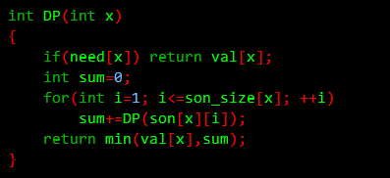
Solution
若m=1：
树形DP，对于每棵子树要么逐个删除其中要删除的边，要么直接断连向父节点的边。
如果当前点需要删除，那么直接断不需要再管子树。
复杂度O(m*n)。

Slide 40
优化
问题在于每次询问要对n个点进行DFS。
对于两个要删除的点 u,v 之间的链，若链上没有其它需要删的点，则只需保留链上的最小边权即可。
设dep[u]<dep[v]，lca=LCA(u,v)。DP过程不变。
如果lca=u，只需对这两个点直接连一条边，边权为两点间最小边权。
否则，最优解可能出现在lca处，所以要考虑lca。
把这些有用的点按DFS序排序，依次构建出一棵虚树，可以在上面进行同样的DP。

Slide 41
优化
如果虚树点数为S，那么复杂度为O(ΣS)。
虚树上除了要加入的询问点外，还有可能出现的LCA。
假设当前要加入x，它与之前加入的y产生一个新的LCA记作lca1，还与之前的z产生一个新的LCA记作lca2。
设dep[lca1]<dep[lca2](否则交换y,z即可)
那么LCA(y,z)=lca1，所以假设不成立。
即每次加入点，最多会产生一个新的LCA。
那么虚树中的点数是O(2*k)的。
这样复杂度就只与k有关，O(2*Σki)。

Slide 42
虚树的构建
维护一个栈，表示从根到栈顶元素这条链。
top=1， sk[top]=1(root);
设当前要加入的点为p，链的末端即栈顶x=sk[top]，lca=LCA(x,p)。
因为是按DFS序遍历，所以lca不可能是p，有两种情况：
(1) lca是x，那么先直接将p入栈，退出。
(2) x,p分别位于lca的两棵子树中。
如果是(2)，说明x的子树已经全部遍历完了
（如果没有，即x的子树中还有一个未加入的点y，但是dfn[y]<dfn[p]，即应先访问y）

Slide 43
虚树的构建
那么我们在访问到另一棵子树时退栈，构建之前那棵子树。
设栈顶为x，栈顶第二个元素为y
repeat:
若dfn[y]>dfn[lca]，可以连边y->x，将x出栈；
若dfn[y]=dfn[lca]，即y=lca，连边lca->x，此时子树构建完毕(break)；
若dfn[y]<dfn[lca]，即lca在y,x之间，连边lca->x，x出栈，再将lca入栈。此时子树构建完毕(break)。
最后将p入栈。

Slide 44
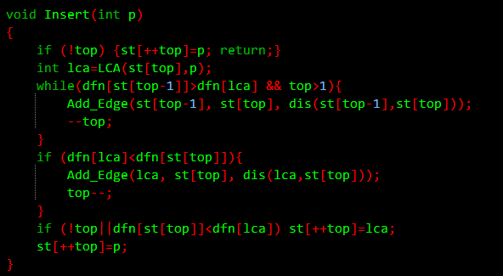
虚树的构建
代码（有很多，列举几种，暂未看出差别。。）：
直接按过程来的：

Slide 45
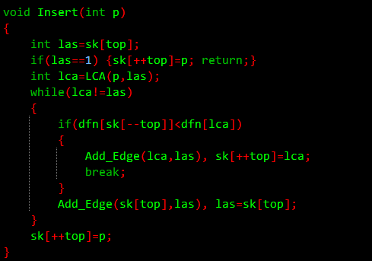
虚树的构建
另一种写法
也可以改成你习惯的

Slide 46
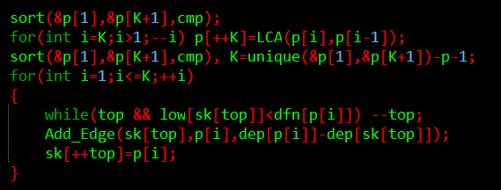
虚树的构建
还有种排序后对lca去重的。。
low是访问结束时的时间
https://www.luogu.org/record/show?rid=7430932

Slide 47
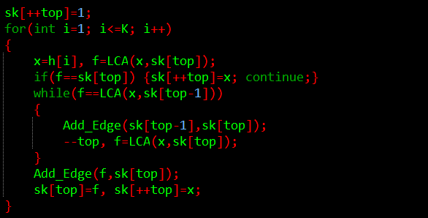
虚树的构建
hzwer的
没细看。。
http://hzwer.com/6194.html
另外最后都有

Slide 48
注
本题中建虚树所连的边不需要有权值，每个点只保留到达根节点路径上的最小边权即可。
本题是比较特殊。

Slide 49
例题2.[HEOI2014]大工程
题意：给定一棵n个点的树，边权为1，q次询问，每次询问给出k个点，k个点两两组合求两点间距离(C(k,2)对)
求：距离之和、距离中的最小值、距离中的最大值
n≤1e6，q≤5e5，∑ki≤2*n

Slide 50
例题2.[HEOI2014]大工程
要求的和、最大值、最小值好像都可以通过O(n)的树形DP做，总询问点数≤2n。
于是建虚树就可以了。维护几个数组进行DP。
具体过程不写了。

Slide 51
虚树
只是大体说一下，更多的就不讲了。
就是为了引出一个内容。

Slide 52
虚仙人掌
例题：UOJ87.mx的仙人掌
给定一棵仙人掌。Q次询问，每次给出一个点集，求点集中两两最短路径的最大值。
（前排提醒：虚…仙人掌的题可能有点码农）

Slide 53
fake Solution
很明显建圆方树后建虚树。
首先对原仙人掌建立 BZOJ 2125 那种带边权的圆方树。然后每次对圆方树建立虚树，在虚树上按照 BZOJ 1023 的方法进行简单 DP 即可。。——原题解
好像思路很简单，但是写了一上午+半下午，最后5.8KB，只有10分，已弃疗。
UOJ数据还有毒，各种重边、重点。。

Slide 54
虚仙人掌
课件中还有一题但是没看，看了也不会，会了也不想写。不写了。

Slide 55
End.
Thanks.
Thansk.

Slide 56
内容参考
immortalCO WC2017课件
WC2018 圆方树课件
http://immortalco.blog.uoj.ac/blog/1955
各种提交记录。。

Slide 57
备注
http://wangyisong1996.is-programmer.com/user_files/wangyisong1996/File/zjoi2015/cactus-slides/wys-cactus-slides.html#/
wys之前的课件，但是没怎么看。。

